Slide 1
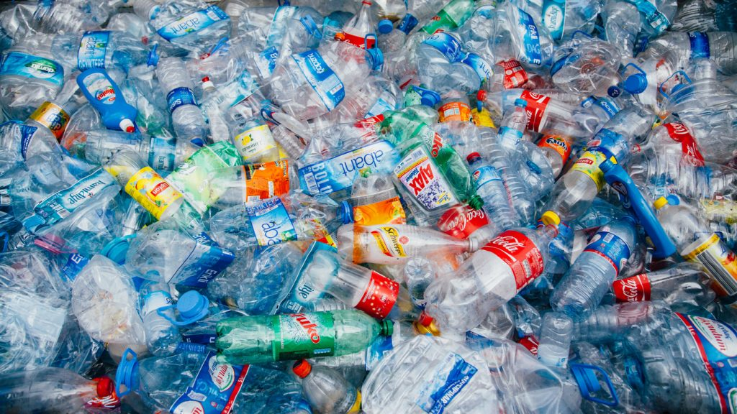
ALLARME PLASTICA
La plastica, invenzione geniale che a fine Ottocento ha rivoluzionato il nostro modo di vivere, sta rischiando di trasformarsi nel nostro peggior incubo.
Prof. Francesco Cannizzaro Specialista in Pedagogia, Bioetica e Sessuologia

Slide 2
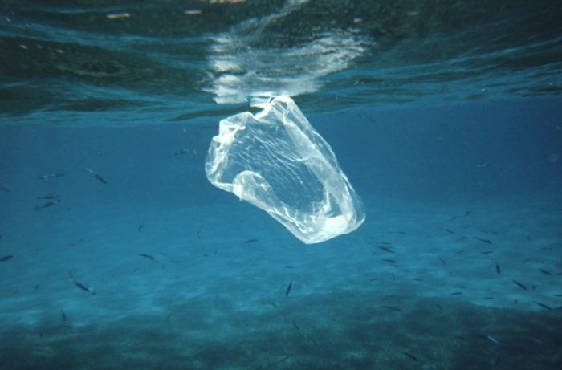
ALLARME PLASTICA
La plastica distrugge l’ecosistema
La plastica non è biodegradabile: rimane per centinaia d’anni nel terreno o, ancor peggio, finisce in mare.
Questo materiale modifica la chimica degli oceani e distrugge l’ecosistema, il problema non è solo ambientale: riguarda anche la nostra salute.
Gli oceani ricoprono il 70% della superficie terrestre e, insieme alle foreste, sono il nostro secondo polmone perché producono il 50% dell’ossigeno che respiriamo.
Per questo vanno rispettati e salvaguardati.

Slide 3
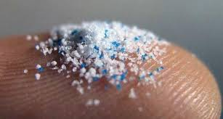
ALLARME PLASTICA
L’invasione delle microplastiche
Oltre ai grandi detriti che galleggiano negli oceani, oggi la minaccia più grande (e invisibile) è rappresentata dalle microplastiche.
Si tratta di frammenti inferiori a 5 millimetri che finiscono nei fiumi e poi in mare e vengono ingeriti dai pesci o filtrati da cozze, vongole e altri molluschi che li assorbono e poi finiscono sulle nostre tavole.

Slide 4
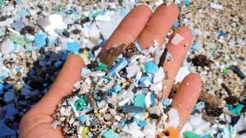
ALLARME PLASTICA
Le microplastiche nei corsi d’acqua e in mare
Le microplastiche vengono prodotte dalla scomposizione di grandi pezzi, dalle bottiglie, dai flaconi, dalle reti lasciate in mare, e anche da cosmetici che contengono microgranuli come detergenti, dentifrici, creme solari e scrub».
Quando utilizzi questi prodotti, le “micropalline” cadono nel lavandino e da lì ai corsi d’acqua il passaggio è breve.

Slide 5
ALLARME PLASTICA
I fiumi trasportatori di microplastiche
In Italia abbiamo ben 1.200 fiumi che diventano nastri trasportatori di microplastica in mare. Proprio per contenere i danni, è stata presentata una proposta di legge, già passata alla Camera, che specifichi con un bollino l’assenza di questi inquinanti.
Nel frattempo però è bene evitare cosmetici che contengono le “microsfere” tossiche.

Slide 6
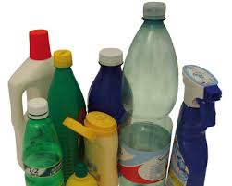
ALLARME PLASTICA
Le denominazioni delle materie plastiche
Sulle etichette vengono indicate come PE Polyethylene, PP Polypropylene, PET Polythylene Terephthalate, PMMA Polymethyl methacrylate e Nylon.
In mare, queste sostanze vengono velocemente ricoperte da alghe e batteri e sono facilmente scambiate per cibo dai pesci.

Slide 7
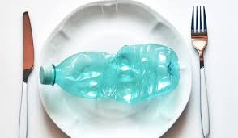
ALLARME PLASTICA
I rischi per la salute
Secondo una ricerca dell’Università di Ghent, in Belgio, chi consuma abitualmente pesce ingerisce circa 11.000 frammenti di plastica ogni anno.
Quale può essere l’effetto di queste sostanze sulla salute umana? Attualmente non conosciamo ancora gli effetti collaterali prodotti dall’ingestione di microplastiche nell’uomo.
Sappiamo però che una parte della fauna marina viene intossicata da queste sostanze e che il loro ciclo vitale risulta alterato.
Alcuni studi sostengono che questi inquinanti riuscirebbero anche a interferire con il nostro sistema ormonale, ma ad oggi non abbiamo dati certi in proposito.

Slide 8
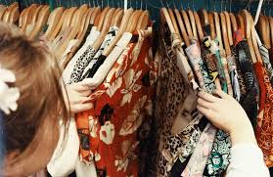
ALLARME PLASTICA
La plastica è entrata nella nostra quotidianità
I dati dello studio di Science Advances parlano chiaro: la produzione mondiale di resine e fibre plastiche è cresciuta dai 2 milioni di tonnellate del 1950 ai 380 del 2015.
Oltre 8.300 milioni di tonnellate prodotte in 65 anni hanno reso la plastica uno dei simboli industriali, con cemento ed acciaio, dell’era dell’”Antropocene”, in sostanza l’epoca geologica in cui viviamo in questo momento.
E’ entrata a tal punto nella nostra quotidianità che risulta difficile pensare ad un oggetto che non contenga polimeri, anche in minima parte.

Slide 9
ALLARME PLASTICA
Inquinamento da plastica in mare
Se filtrassimo tutte le acque salate del mondo, scopriremmo che ogni chilometro quadrato di esse contiene circa 46.000 micro particelle di plastica in sospensione.
Numeri impressionanti di un fenomeno che non è circoscritto alle cinque “isole di plastica” in continuo accrescimento negli Oceani ma tocca anche il nostro Mar Mediterraneo.
Come ricorda l’UNESCO, il fragile equilibrio della vita marina animale e vegetale è scosso dalla concentrazione sempre più elevata di plastiche di ogni tipo e la catena alimentare sta subendo danni forse irreparabili.
Chiediamoci:
- Siamo arrivati ad un punto di non ritorno?
- Abbiamo ancora tempo per invertire la rotta?
- Possiamo contribuire a ridurre la quantità di plastica che finisce in mare?

Slide 10
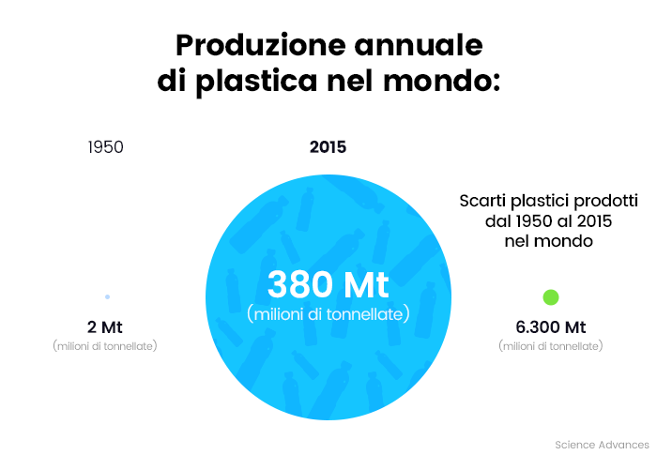
ALLARME PLASTICA

Slide 11
ALLARME PLASTICA
Dalle Fosse delle Marianne ai Poli
I residui di plastica sono stati trovati praticamente ovunque nei mari e negli oceani.
Bottiglie, imballaggi, reti da pesca, sacchetti, fazzoletti, mozziconi e qualunque altro oggetto in plastica una volta finito in acqua si spezza in frammenti più piccoli per azione dell’erosione e delle correnti.
Come dimostrato da diversi esperti, questi frammenti, che possono raggiungere dimensioni microscopiche inferiori ai 5 mm di diametro, costituiscono una fra le principali cause di morte per soffocamento di molti pesci ed uccelli marini poiché vengono scambiati per cibo.
A causa di ciò, 115 specie marine sono a rischio, dai mammiferi agli anfibi.
L’ingerimento accidentale di plastica scambiata per plancton o meduse è un fenomeno così comune che il 52% delle tartarughe marine ne ha subito gli effetti.

Slide 12
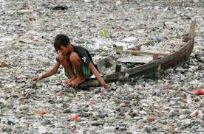
ALLARME PLASTICA
Cosa stanno facendo gli stati per rimediare all’inquinamento da plastica negli oceani
Se 17 milioni di tonnellate di plastica sono state trovate perfino nelle remote e sperdute isole Pitcairn, in pieno Oceano Pacifico è evidente che il contrasto all’avvelenamento dei mari causato da questa “zuppa plastica globale” non può essere demandato solo all’azione dei singoli.
Progetti come The Ocean Cleanup messo in acqua dal giovanissimo Boyan Slat, #RethinkPlastic del network Plastic Oceans, oppure attività di sensibilizzazione promosse da organizzazioni internazionali come Greenpeace da sole non bastano, perché incidono sugli effetti e non sulle cause del fenomeno.

Slide 13
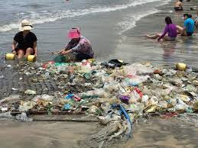
ALLARME PLASTICA
Cosa stanno facendo gli stati per rimediare all’inquinamento da plastica negli oceani
Le decisioni prese dai singoli stati e dalla comunità internazionale sono le uniche che possono abbattere drasticamente l’inquinamento dei mari causato dai rifiuti plastici.
Iniziative che devono essere guidate da principi di salvaguardia e contenimento, per ridurre in primo luogo quella parte maggioritaria di plastica che dalla terra finisce in mare.
Ripulendo i fiumi, ad esempio, che sono tra le principali fonti di rilascio di materiali plastici nelle acque salate di mari ed oceani.

Slide 14
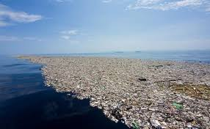
ALLARME PLASTICA
Cosa stanno facendo gli stati per rimediare all’inquinamento da plastica negli oceani
Purtroppo una recente risoluzione dell’Enviromental Assembly delle Nazioni Unite dedicata al tema è stata rimandata al mittente da parte di Stati Uniti, Cina ed India, i maggiori produttori mondiali di rifiuti plastici.
La strada è quindi tutta in salita perché, a fianco delle necessarie esigenze di salvaguardia e mantenimento della vita degli oceani, si accompagnano interessi economici ed industriali che non vedono di buon occhio controlli più stringenti ed efficaci.

Slide 15
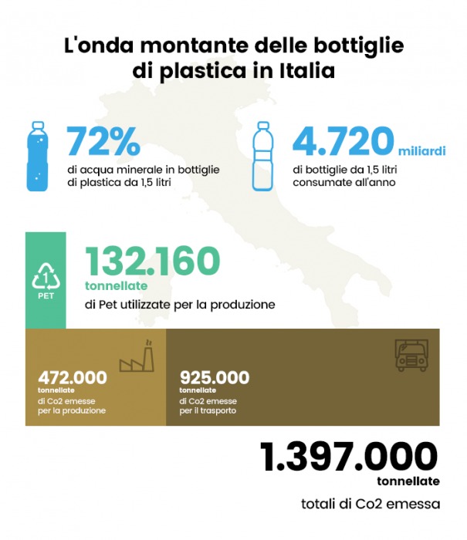
ALLARME PLASTICA

Slide 16
ALLARME PLASTICA
E in Italia si muove qualcosa?
L’approvazione della legge che ha imposto il pagamento per l’utilizzo di shopper biodegradabili e compostabili dal 1° Gennaio 2018, secondo le indicazioni della direttiva 2015/720 dell’Unione Europea, è solo un primo passo verso la riduzione dell’uso di plastica da imballaggio.
Tuttavia, prima di percepire una reale inversione di tendenza, la strada da percorrere è ancora lunga.

Slide 17
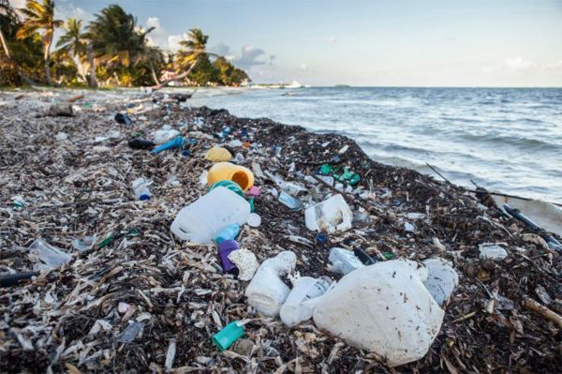
ALLARME PLASTICA
Le spiagge invase dalla plastica
L’indagine Beach Litter di Legambiente, che monitora la quantità di rifiuti sulle spiagge italiane, racconta di una media di 670 rifiuti ogni 100 metri.
La plastica si conferma il materiale più trovato (84% degli oggetti rinvenuti), seguita da vetro/ceramica (4,4%), metallo (4%), carta e cartone (3%).

Slide 18
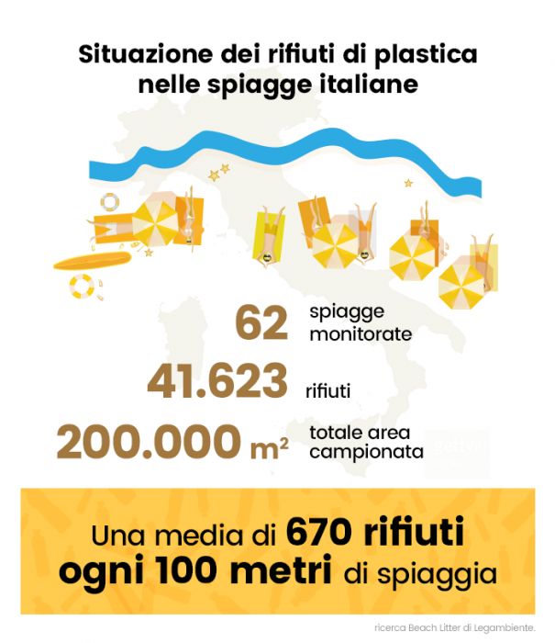
ALLARME PLASTICA

Slide 19
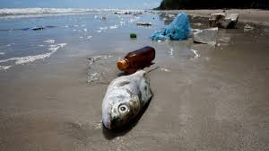
ALLARME PLASTICA
Sulle spiagge si trova di tutto
Reti per la coltivazione di mitili, tappi e coperchi, frammenti di rifiuti, mozziconi, bottiglie e contenitori, bastoncini cotonati, stoviglie usa e getta e frammenti di polistirolo: ecco cosa possiamo trovare sulle nostre spiagge. Letteralmente di tutto.
E la scorretta gestione dei rifiuti urbani è responsabile per una quota pari al 50%.
Guardando poi alla “vita” degli oggetti rinvenuti, il 64% di essi è destinato al packaging: oggetti di brevissima durata nati per servire come usa e getta.

Slide 20
ALLARME PLASTICA
Due problemi con i quali bisogna fare i conti
1) La plastica non è un materiale biodegradabile
2) La plastica è fonte di inquinamento per un suo cattivo smaltimento
Negli ultimi anni abbiamo scoperto le bioplastiche, a minore impatto ambientale, create dalla trasformazione dei polimeri derivati dal mais ed altre specie vegetali.
Ma se da un lato abbiamo risolto il problema della degradabilità, dall’altro ne abbiamo creati di nuovi come il land grabbing o la conversione di terreni destinati alla produzione alimentare in terreni destinati a scopi puramente “industriali”.
Qualunque tentativo di renderci indipendenti dall’utilizzo di plastiche sembra portare a conseguenze inaspettate.
E allora, come fare per ridurre l’uso della plastica e l’impatto di questi materiali sull’ambiente?

Slide 21
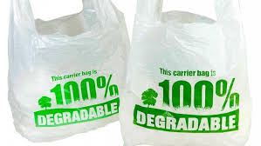
ALLARME PLASTICA
PHA. La bioplastica, biodegradabile al 100%
Una novità arriva dalla ricerca: Bio-On, azienda impegnata nello sviluppo della chimica sostenibile, ha brevettato un poliestere naturale che ha le stesse caratteristiche fisiche e meccaniche della plastica ottenuta dal petrolio.
«Questo materiale, chiamato PHA, è naturale e biodegradabile al 100% (ha ottenuto la certificazione del Dipartimento dell’agricoltura americano USDA) perché è generato da batteri presenti sulla terra da migliaia di anni».
«Si utilizza per produrre bottiglie, flaconi, microsfere per cosmetici e perfino paraurti delle macchine e componenti degli aerei».

Slide 22
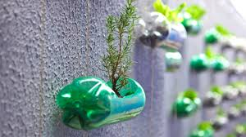
ALLARME PLASTICA
Il riciclo è fondamentale
Uno dei modi più efficaci per diminuire l’inquinamento determinato dalla plastica è riciclarla.
«Una bottiglia può tornare a essere materia prima, creando lavoro, nuove professionalità e nuove imprese», afferma Antonello Ciotti, presidente Corepla, il Consorzio nazionale per la raccolta, il riciclaggio e il recupero degli imballaggi in plastica.
Un esempio? Dalle scaglie di pet si ricavano magliette, piumini e cruscotti per la macchina», precisa l’esperto.
In Italia, nel 2016, Corepla ha raccolto 960.000 tonnellate di plastica, mentre 340.000 tonnellate di imballaggi hanno già prodotto energia pulita, sostituendo combustibili fossili.

Slide 23
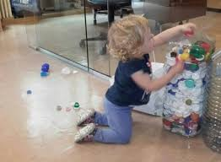
ALLARME PLASTICA
Rimedi possibili per ridurre l’uso di plastica
Secondo le stime più affidabili, nel 2050 avremo prodotto più di 25.000 milioni di tonnellate di rifiuti plastici, di cui la maggior parte di provenienza domestica.
Solo una piccola parte verrà riciclata o incenerita.
Nel nostro piccolo, se vogliamo difendere la salute dei mari e preservarne le forme di vita, la prima cosa da fare è cambiare le nostre abitudini di acquisto.

Slide 24
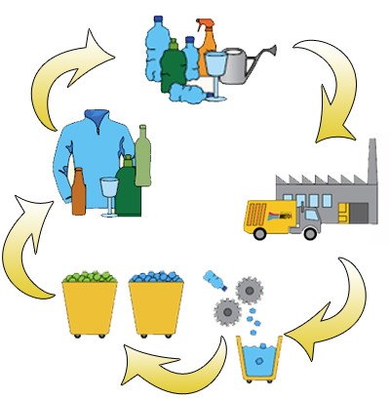
ALLARME PLASTICA
Come? Applicando i principi delle 4 R
– Ridurre: optare per prodotti con meno imballaggi, borse in stoffa, batterie ricaricabili…
– Riusare: scegliere il vuoto a rendere, il vetro al posto della plastica…
– Riciclare: selezionare i rifiuti, adottare la raccolta differenziata…
– Recuperare: produrre oggetti diversi dalla loro funzione originale, inventare nuovi utilizzi…

Slide 25
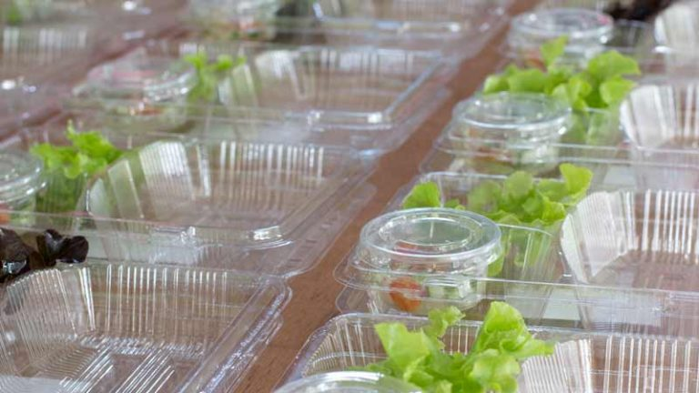
ALLARME PLASTICA
Evitare (e riutilizzare) le confezioni di plastica
Il modo migliore per ridurre la quantità di plastica da smaltire è quello di cercare di evitare, quando possibile, di scegliere prodotti con confezioni in plastica.
Sembra difficile. Dall’acqua sino ai cosmetici e ai detersivi presentano, spesso, confezioni a base di materiali plastici.
Ma con un po’ di impegno qualcosa si può fare. Si può scegliere, ad esempio, di acquistare i detergenti sfusi.
In molti supermercati sono presenti distributori di detersivi di ogni tipo. In questo modo si potranno utilizzare sempre gli stessi contenitori da riempire di volta in volta. Meno flaconi, meno plastica dispersa nell’ambiente.

Slide 26
ALLARME PLASTICA
Piccoli gesti quotidiani
Stesso discorso vale per l’acqua. La maggior parte dei rifiuti plastici è, infatti, costituita da bottiglie e bottigliette d’acqua.
Meglio, allora, acquistare contenitori riutilizzabili, in vetro o alluminio ad esempio, da riempire, quando è possibile, con l’acqua del rubinetto.
O anche con quella minerale, acquistando, magari, bottiglie grandi in luogo di quelle piccole che generano un’enorme quantità di rifiuti.
Anche piatti e bicchieri di plastica andrebbero evitati il più possibile. Sono indiscutibilmente comodi, ma anche moto inquinanti.
Quando si va al bar, meglio soffermarsi qualche minuto a sorseggiare il caffè nella tazzina piuttosto che prenderlo a portar via nel bicchierino di plastica. Ne guadagnerà, certamente, anche in gusto.

Slide 27
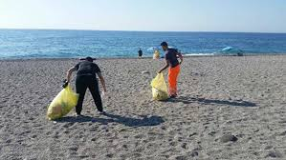
ALLARME PLASTICA
Molto dipende da noi. Dobbiamo cambiare abitudini
Da un lato è meritorio l’impegno di privati ed associazioni per ripulire le nostre bellissime spiagge (come il progetto Clean-Up The Med promosso sempre da Legambiente).
E’ tuttavia evidente che senza un deciso cambiamento di abitudini d’acquisto, corrette pratiche di riciclo, riduzione, recupero, riutilizzo degli oggetti in plastica, ci troveremo sempre al punto di partenza, in un eterno gioco dell’oca.
FINE

